Slide 1
OnlyPaws
Mathijs Verbeure

Slide 2
Inhoud
Waarom
Demo
MVVM
Database
Navigatie

Slide 3
Grappig
Waarom
Motivatie
Toekomst

Slide 4
Demo

Slide 5
MVVM

Slide 6
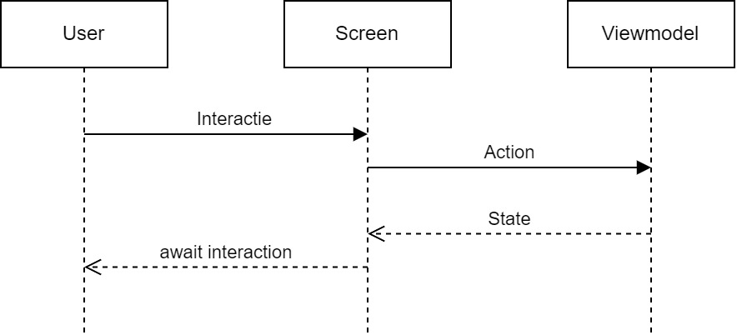
MVVM

Slide 7
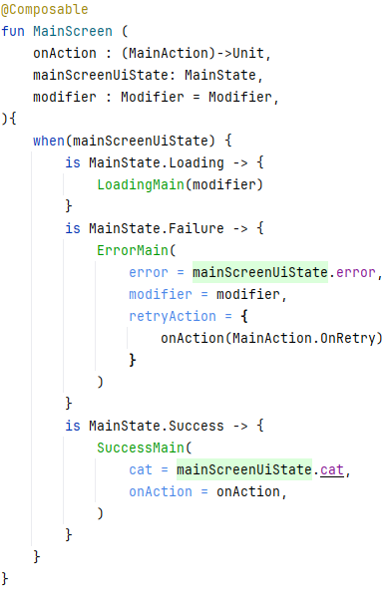
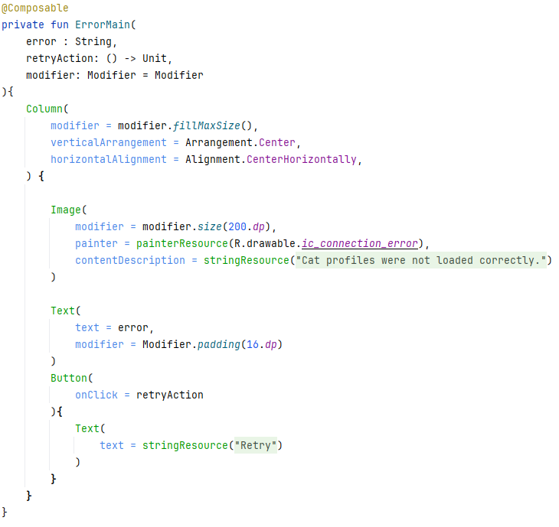
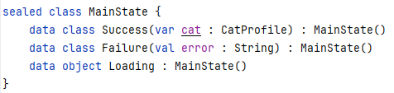
MVVM
State List

Slide 8
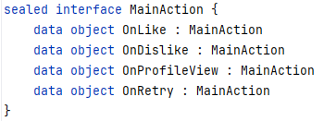
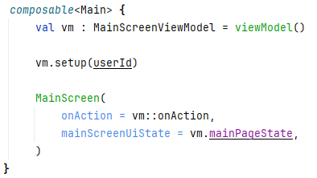
MVVM
Screen

Slide 9
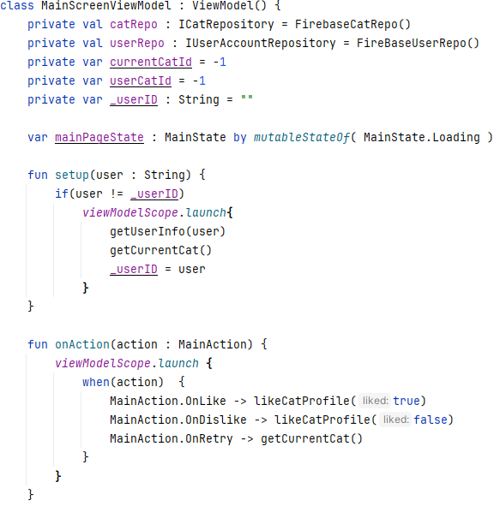
MVVM
Action

Slide 10
MVVM
Viewmodel

Slide 12
Navigatie

Slide 13
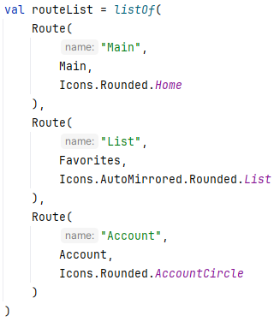
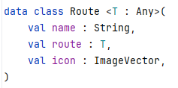
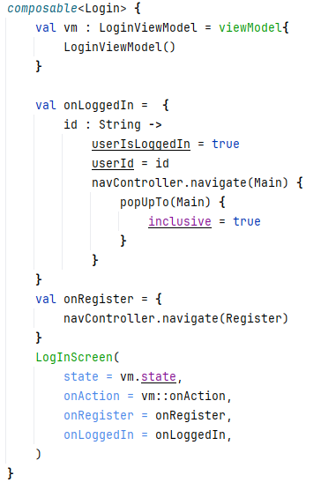
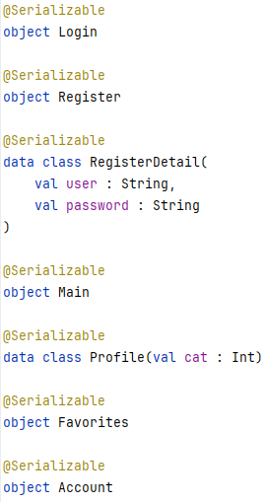
Navigatie
Algemeen

Slide 14
Navigatie
Balk

Slide 16
Database

Slide 17
Database
Firestore
Supabase
Lokaal
Realtime

Slide 18
Database
Lokaal
CatAPI

Slide 19
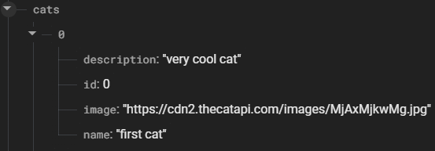
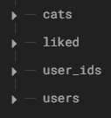
Database

Slide 20
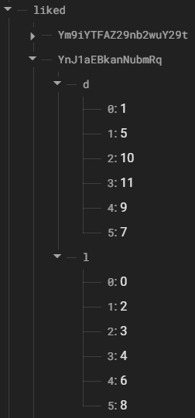
Database

Slide 21
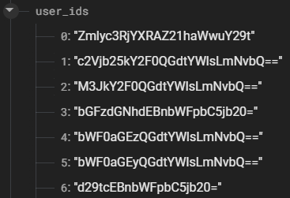
Database

Slide 22
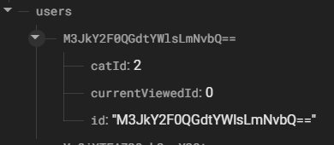
Database

Slide 23
Database

Slide 25
Conclusie

